Slide 1
KẾ HOẠCH BÀI DẠY
MÔN: Mĩ thuật
LỚP: 7
Trường: THCS Đồng Minh
Tổ: KHXH
Họ và tên giáo viên: Đỗ Thị Kim Len

Slide 2





























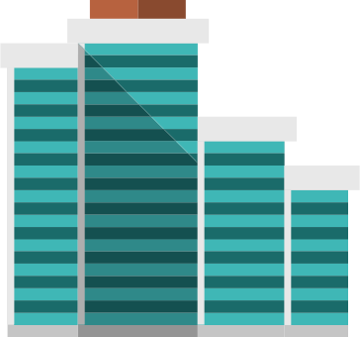

Tiết 9 - BÀI 5:
SÁNG TẠO HOẠ TIẾT TRANG TRÍ

Slide 3
KHÁM PHÁ
SÁNG TẠO
THẢO LUẬN
ỨNG DỤNG

Slide 4
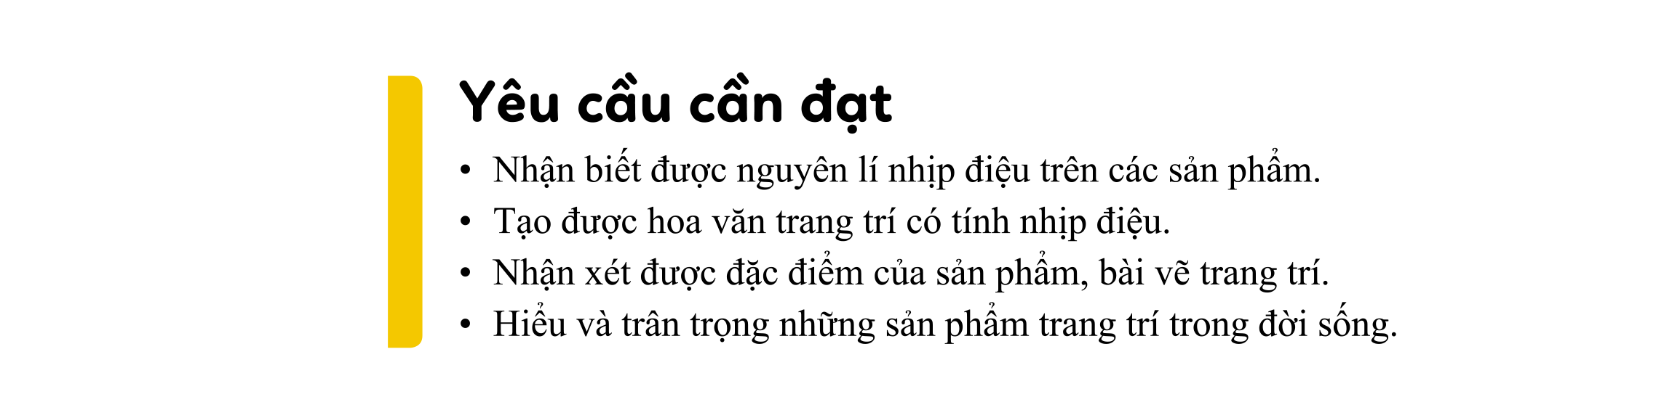
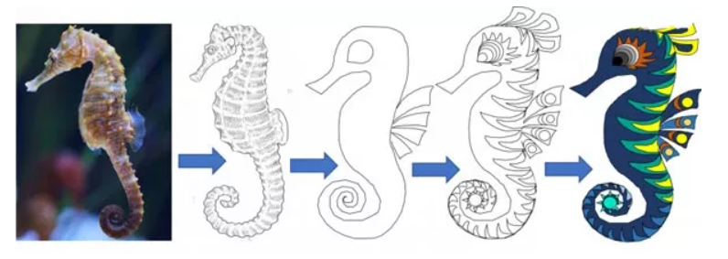
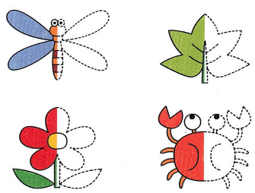

Slide 5

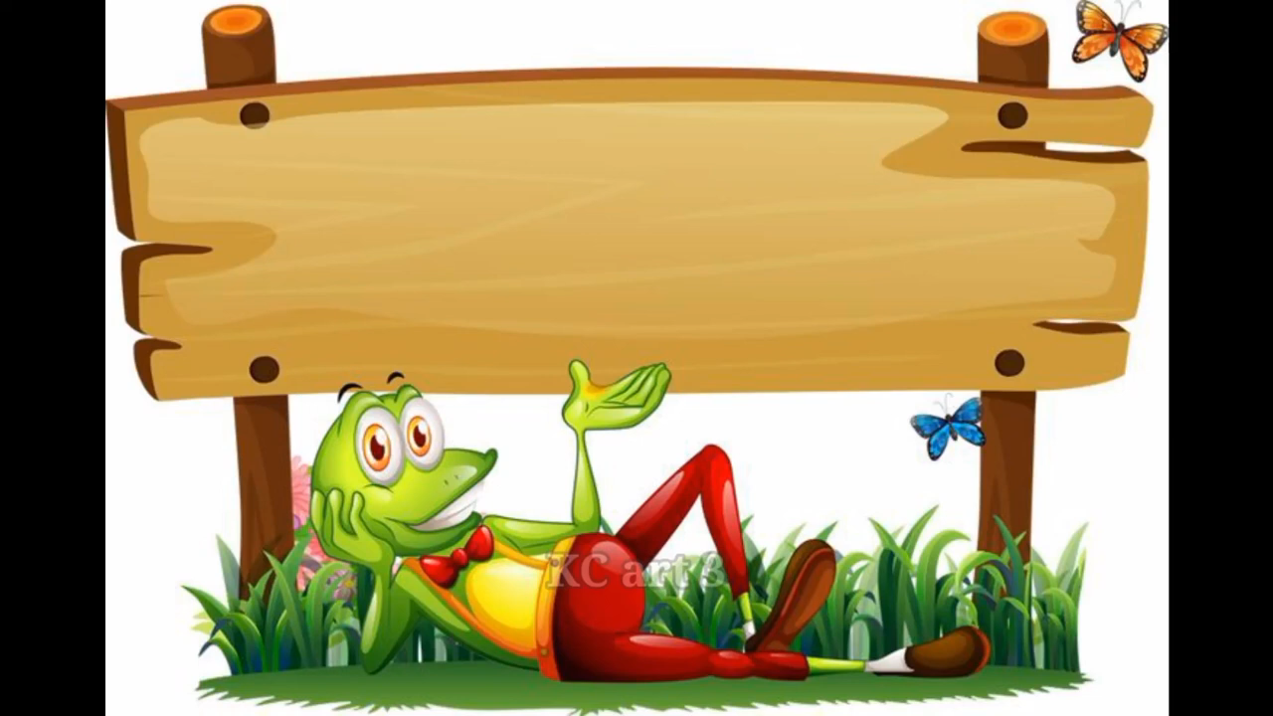

KHỞI ĐỘNG

Slide 6
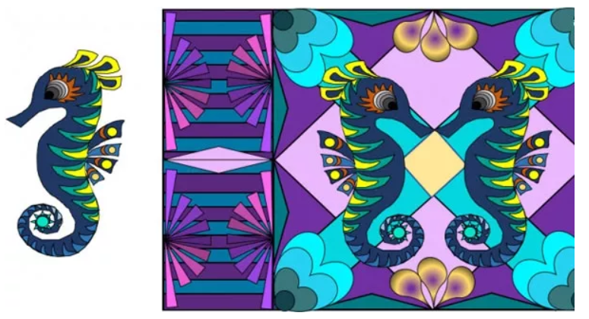
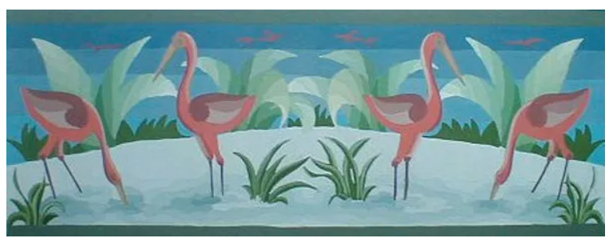
HOẠ TIẾT LÀ GÌ?
Hoạ tiết là hình vẽ đã được cách điệu hoá, in vào những khoảng trống của trang chữ hoặc xen vào giữa các đoạn văn để trang trí.

Slide 7
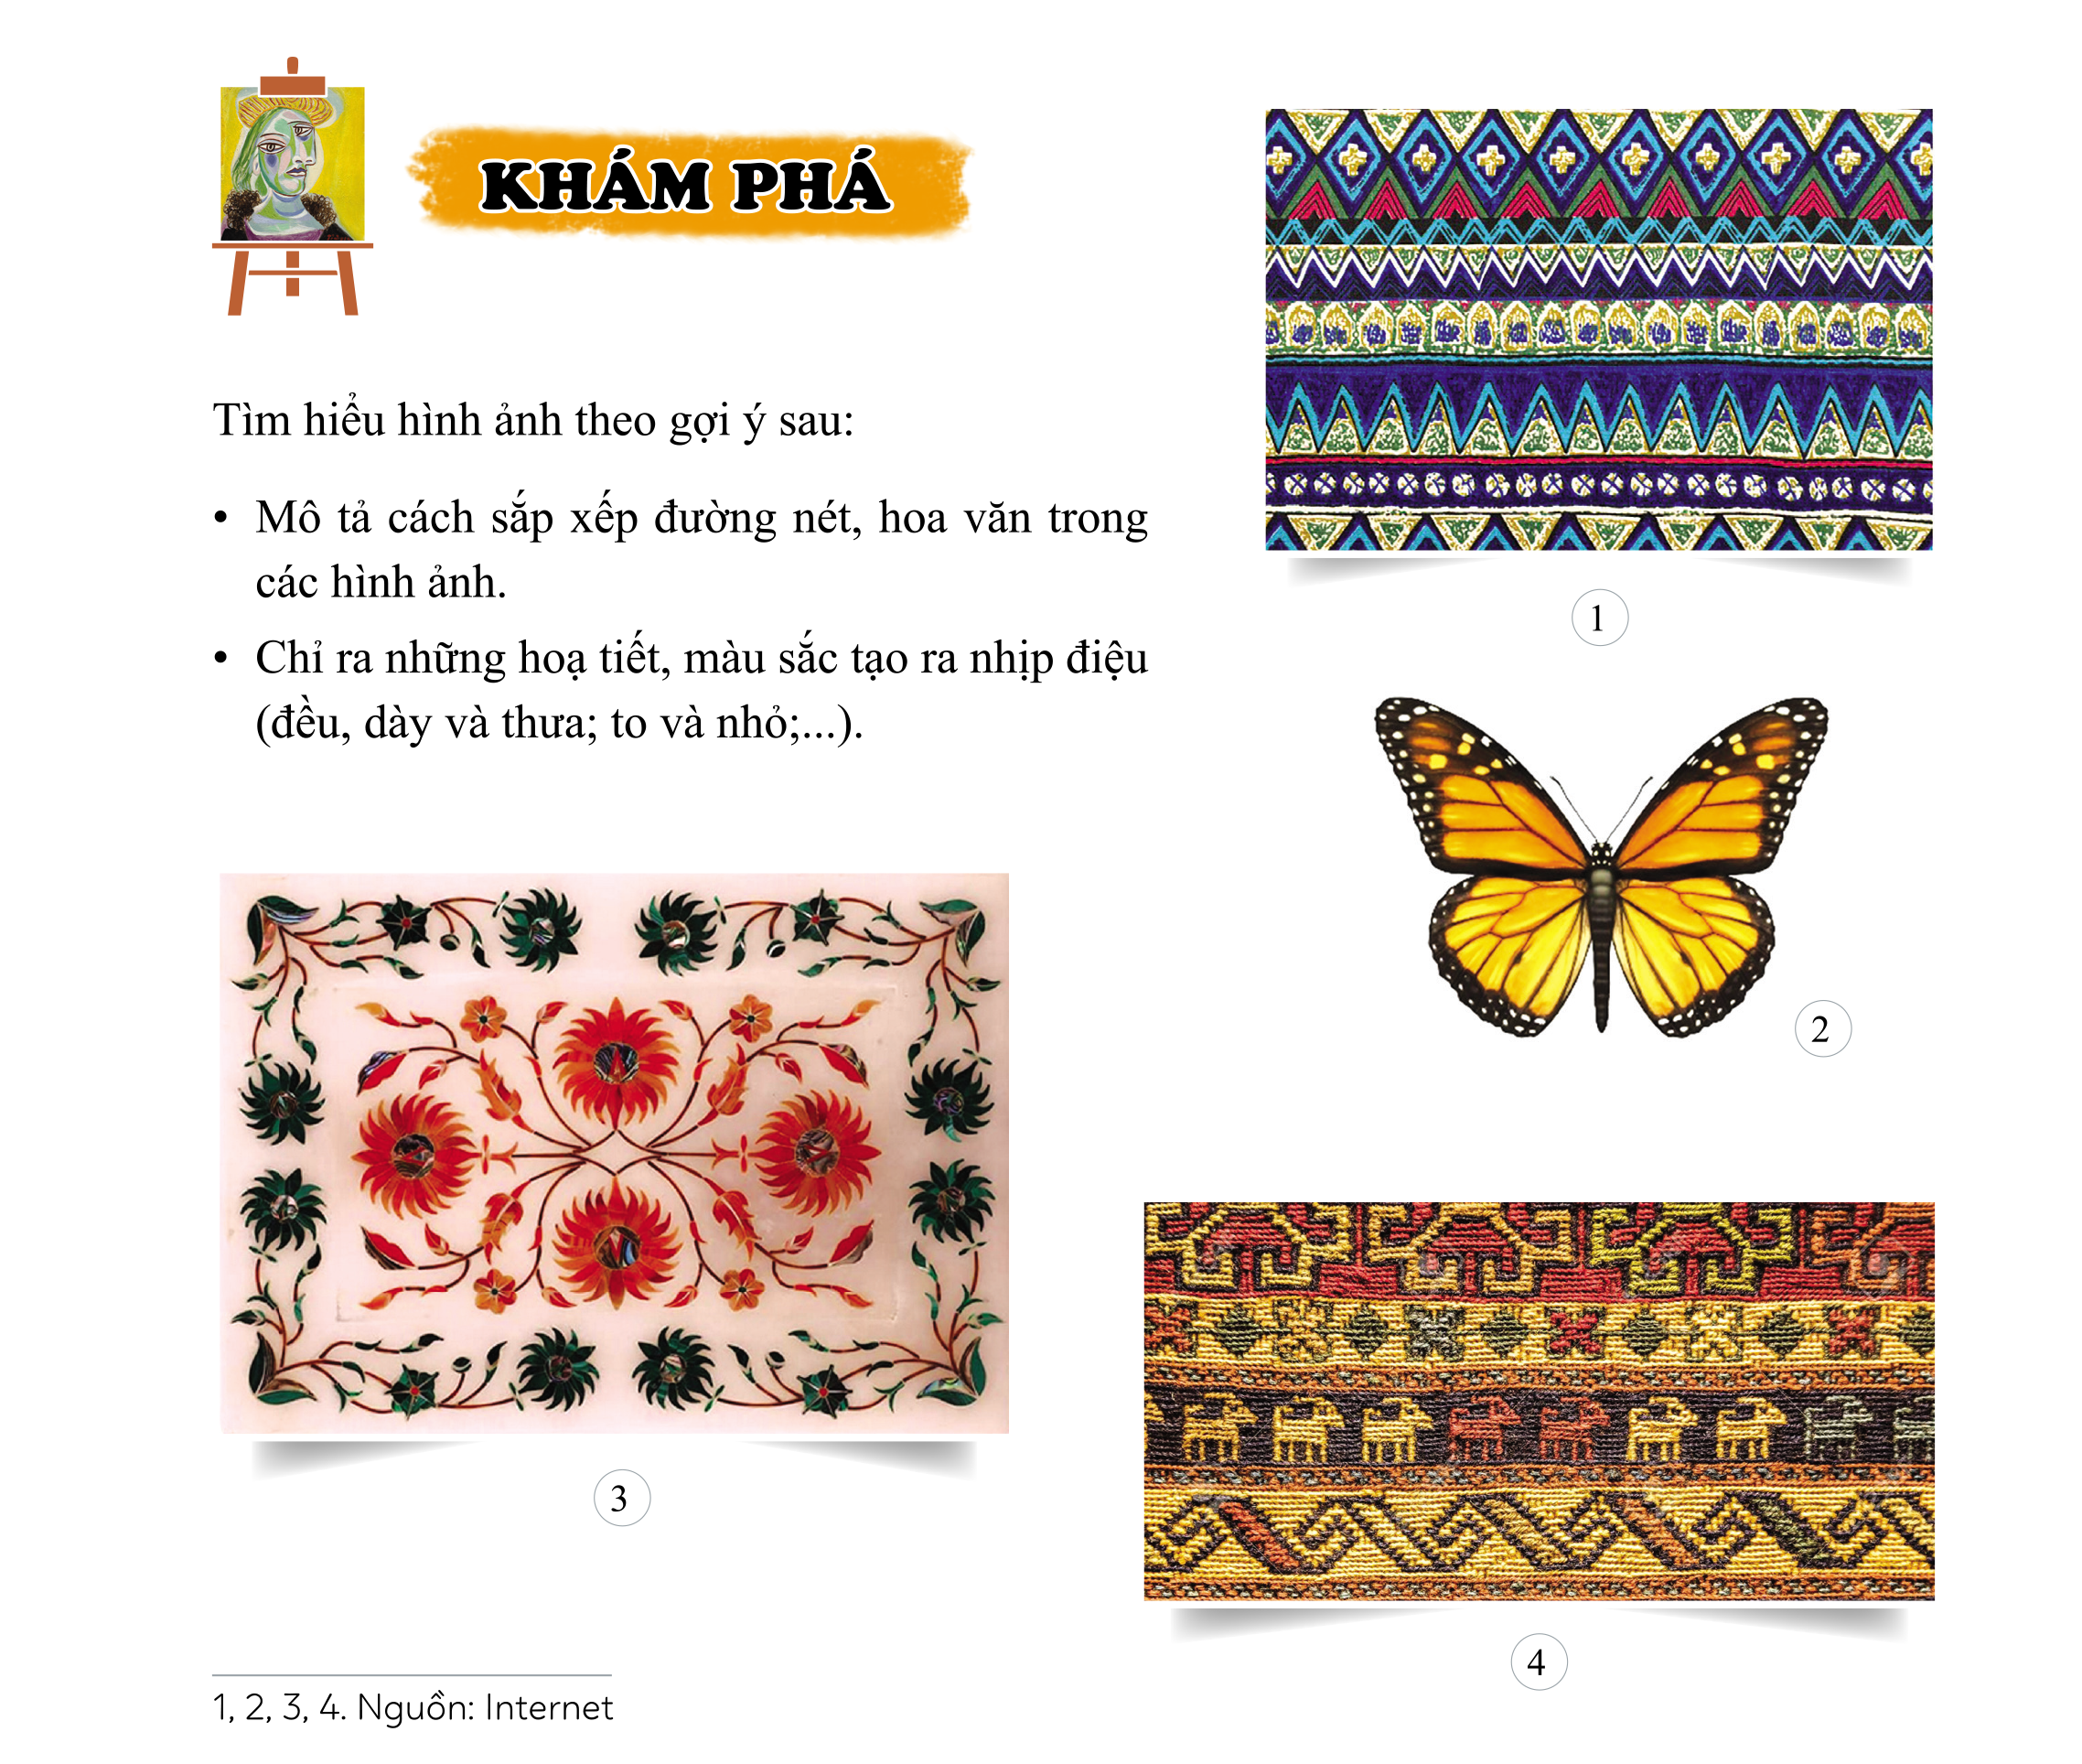
- Hình 1: họa tiết dày sắp xếp xen kẽ theo nhịp điệu lên xuống.
- Hình 2: Họa tiết to sắp xếp đối xứng.
- Hình 3: Họa tiết đối xứng thay đổi to nhỏ.
- Hình 4: Họa tiết đều.

Slide 8
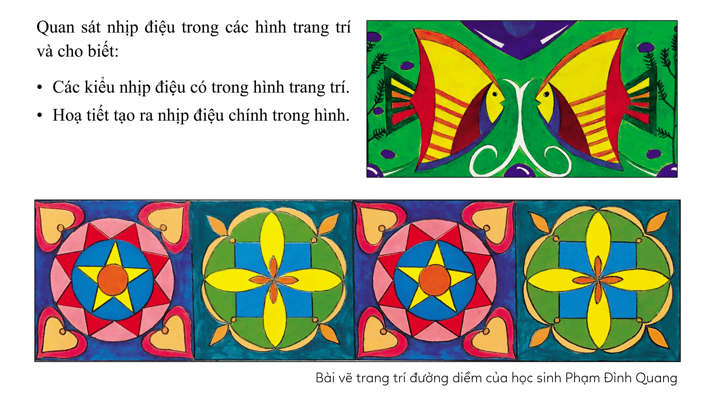

Slide 9
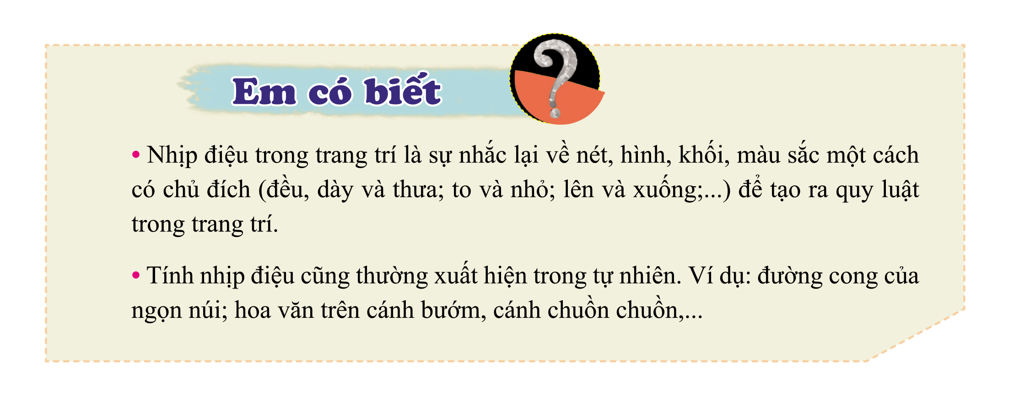
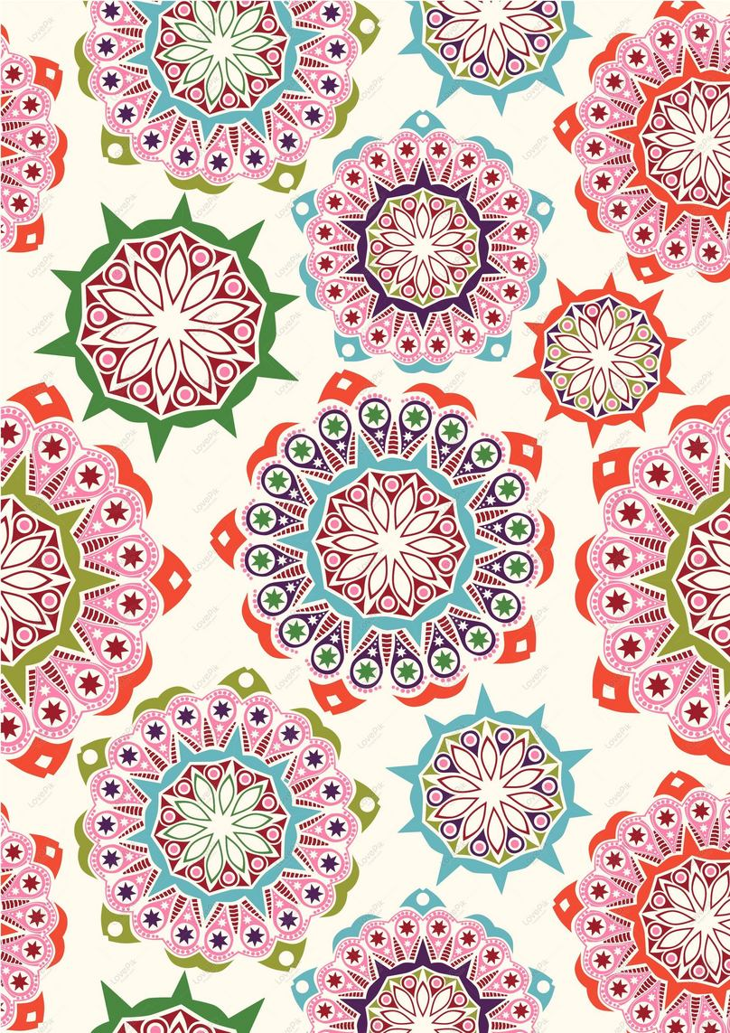
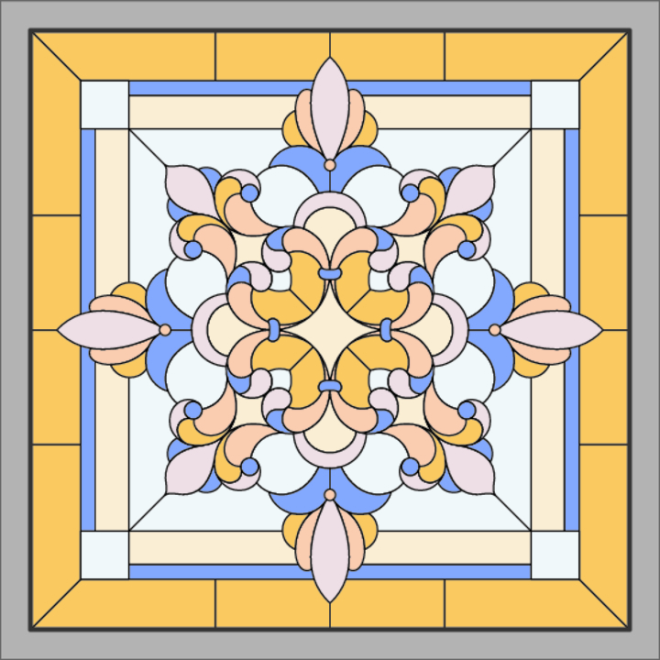


Slide 10
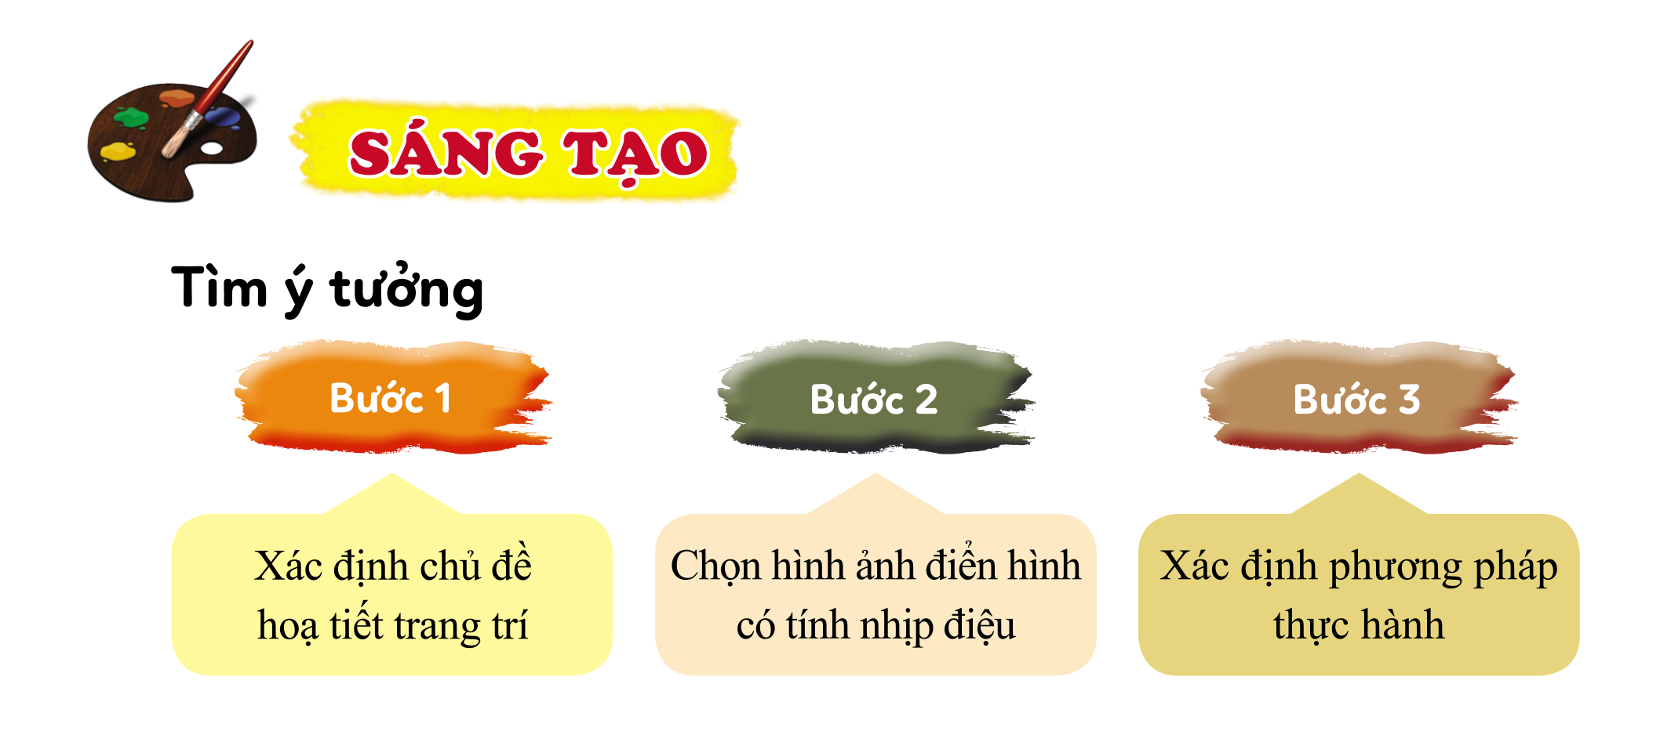

Slide 11
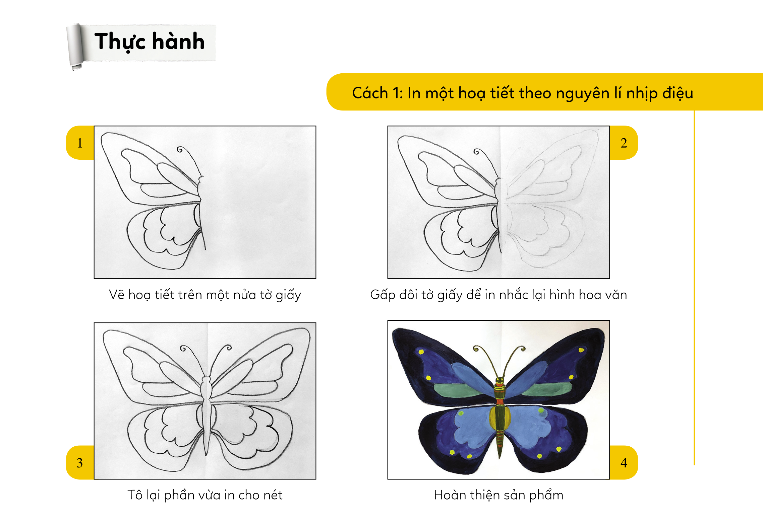


Slide 16
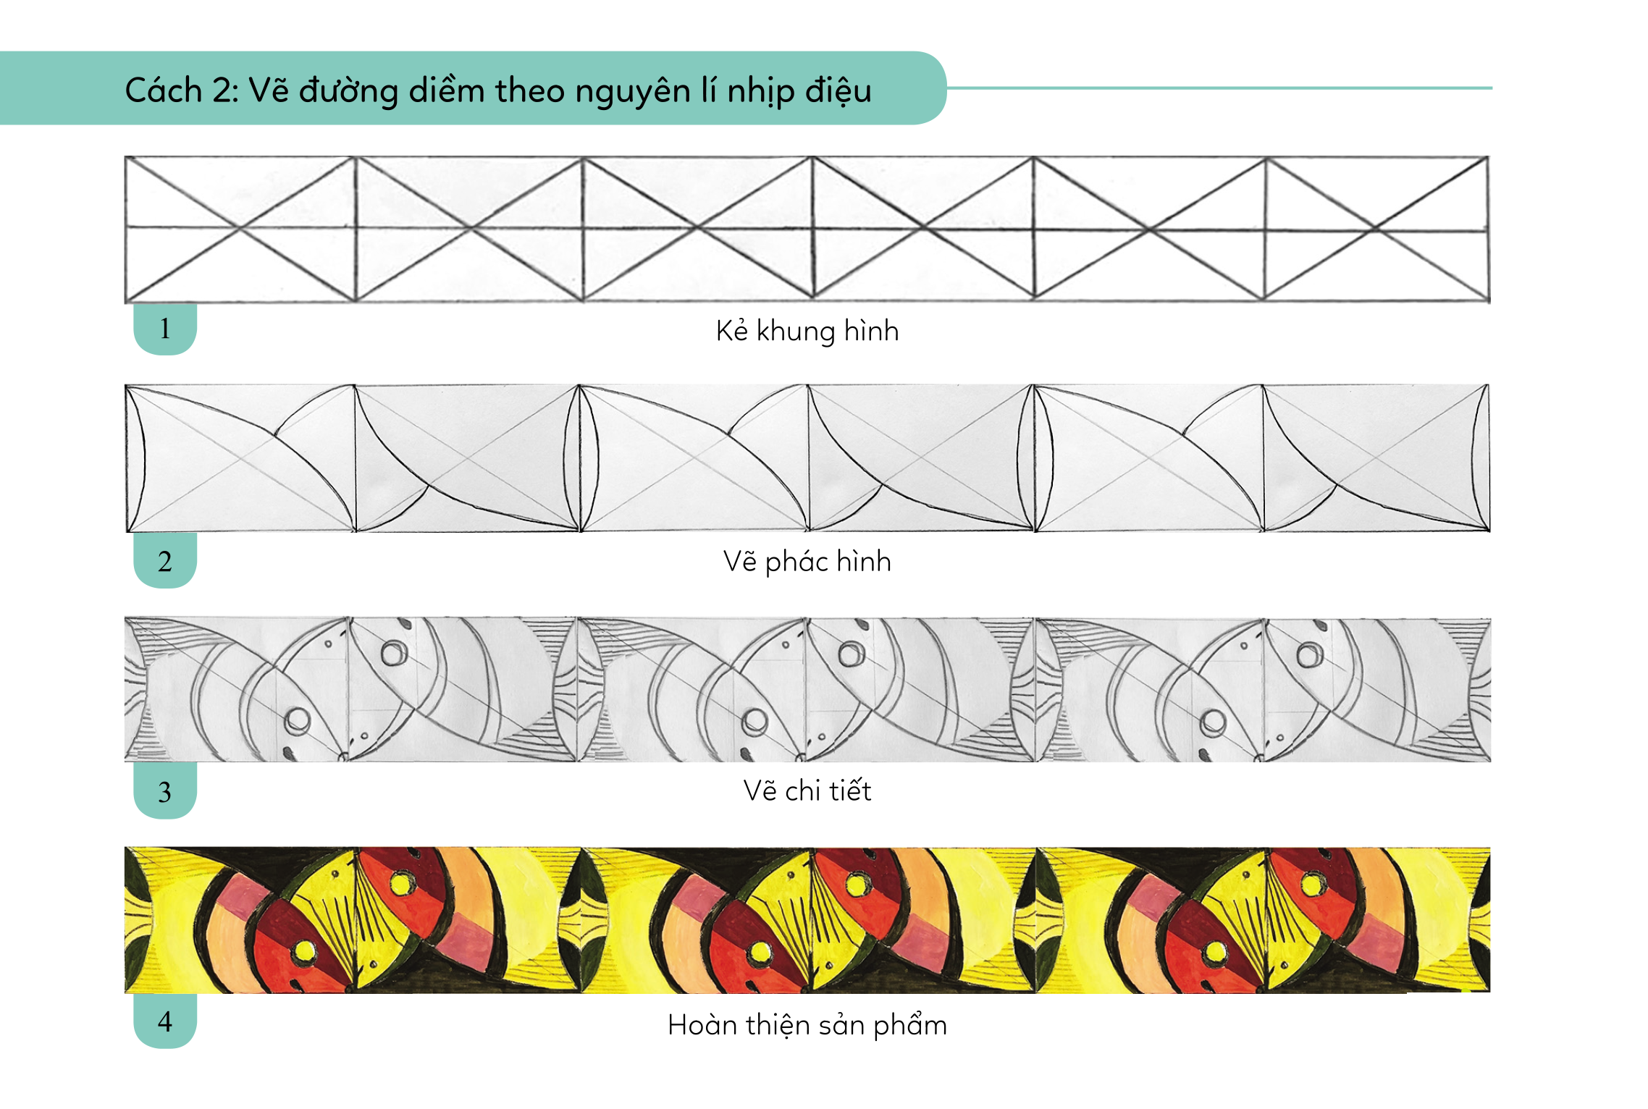

Slide 17
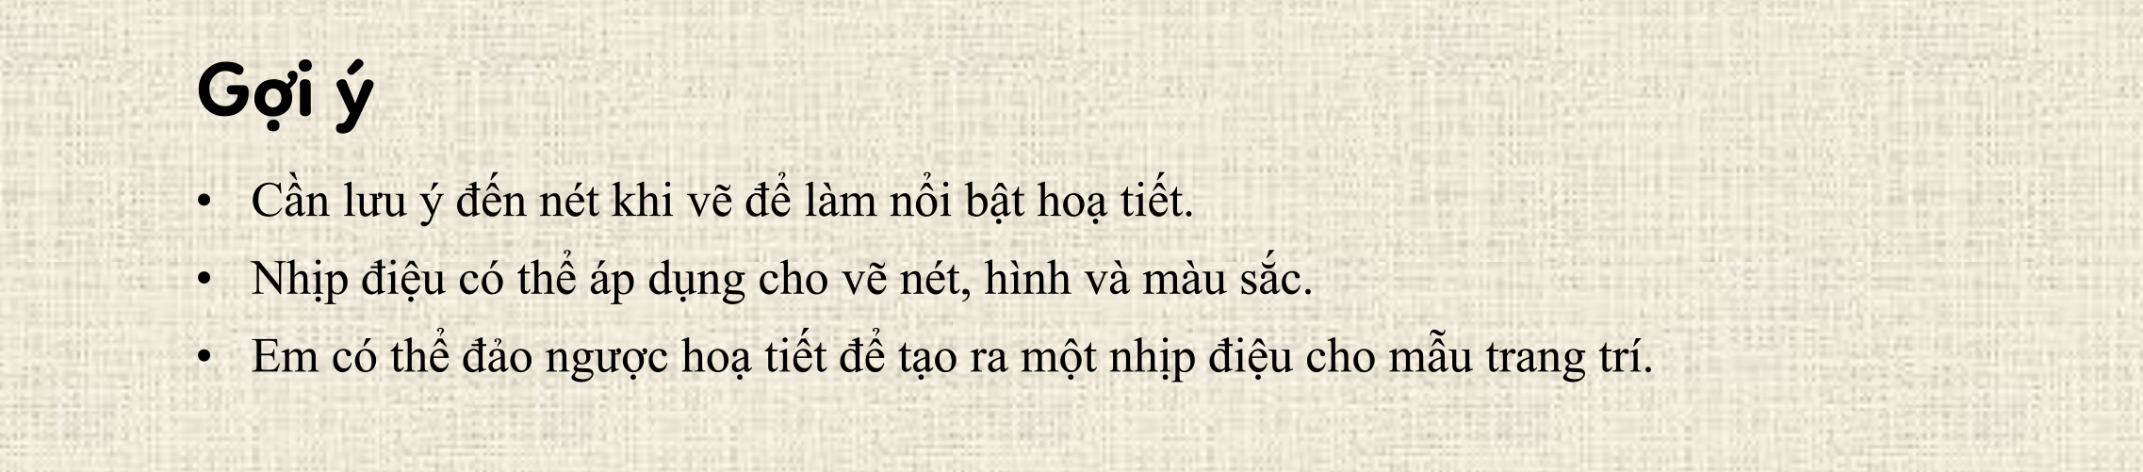
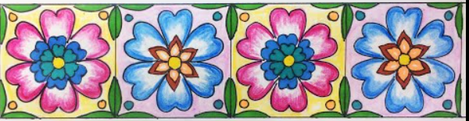

Slide 18
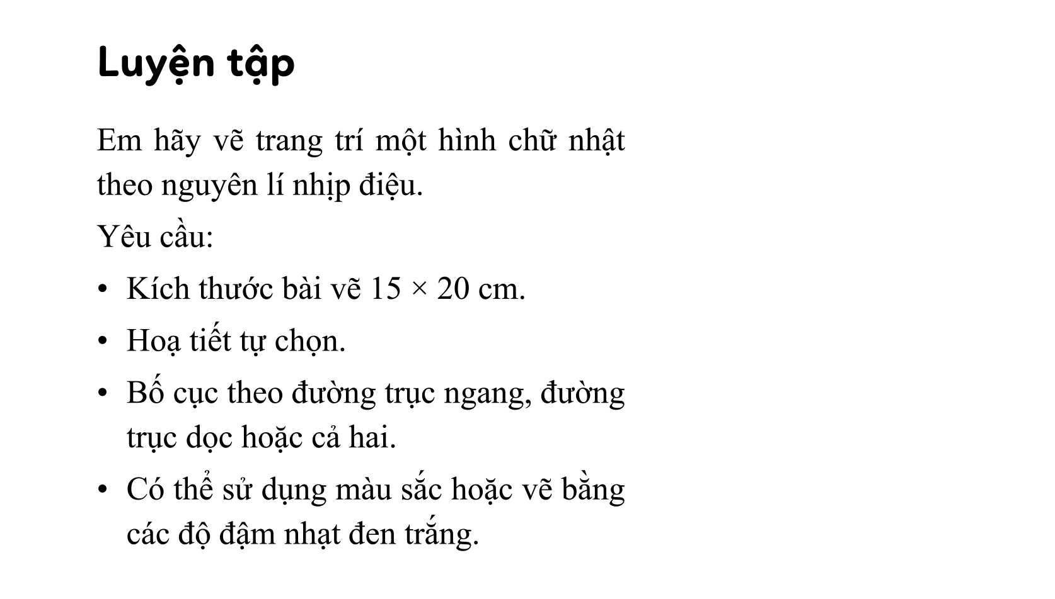

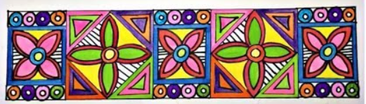

Slide 19
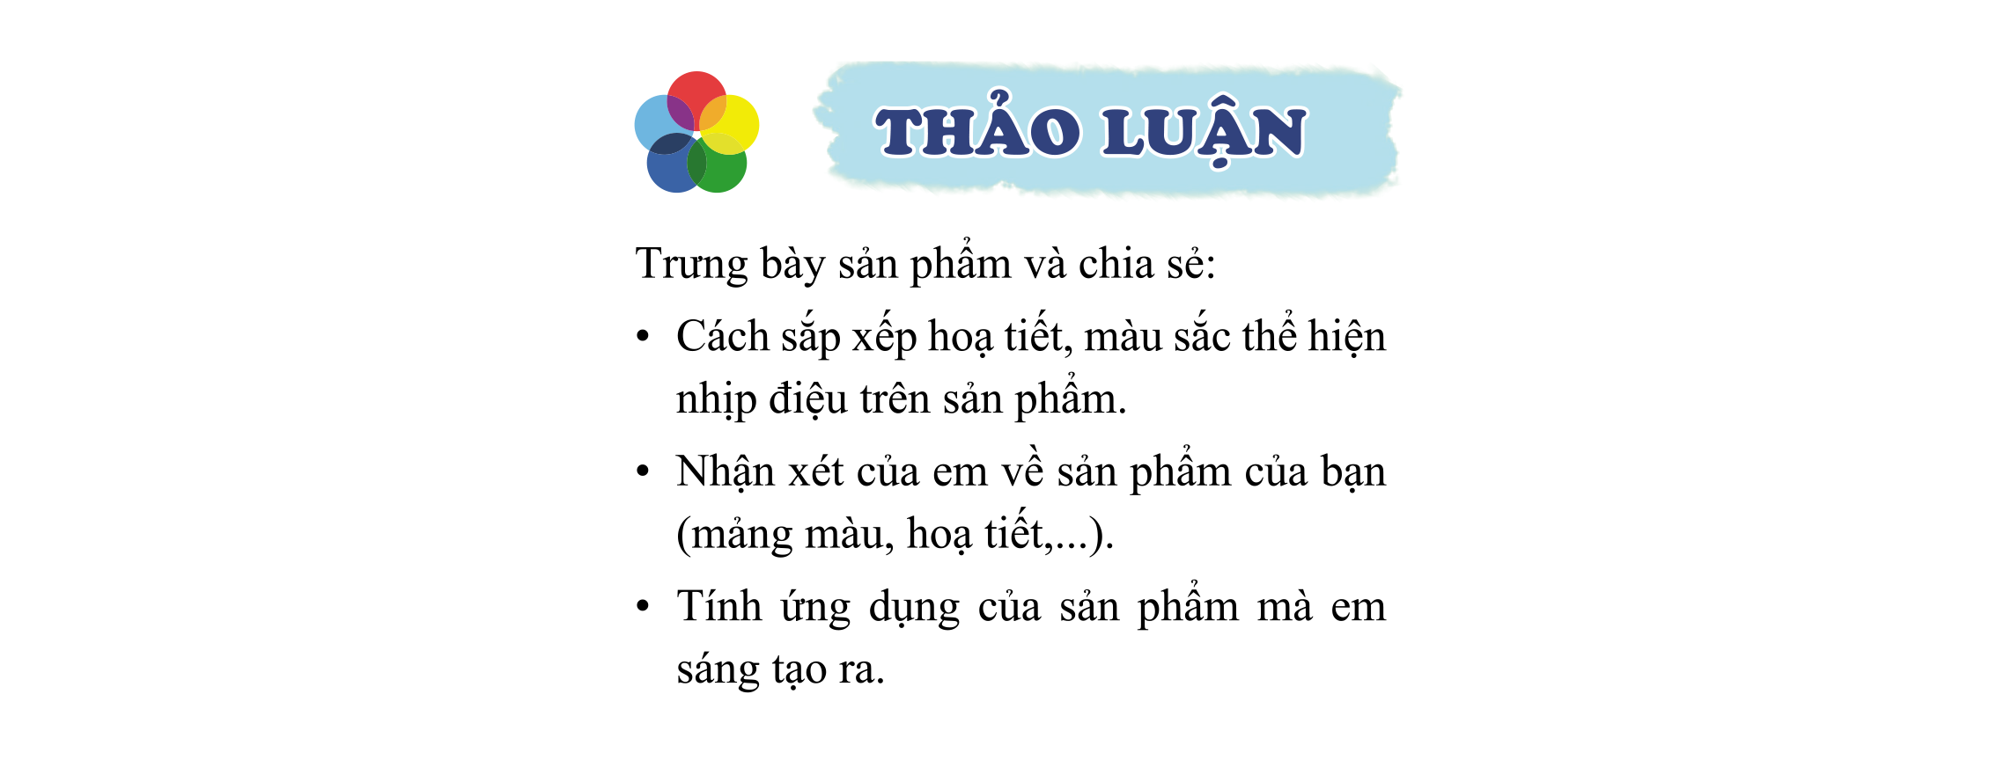
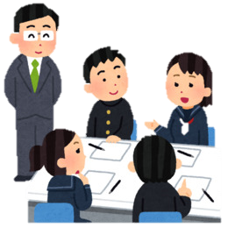
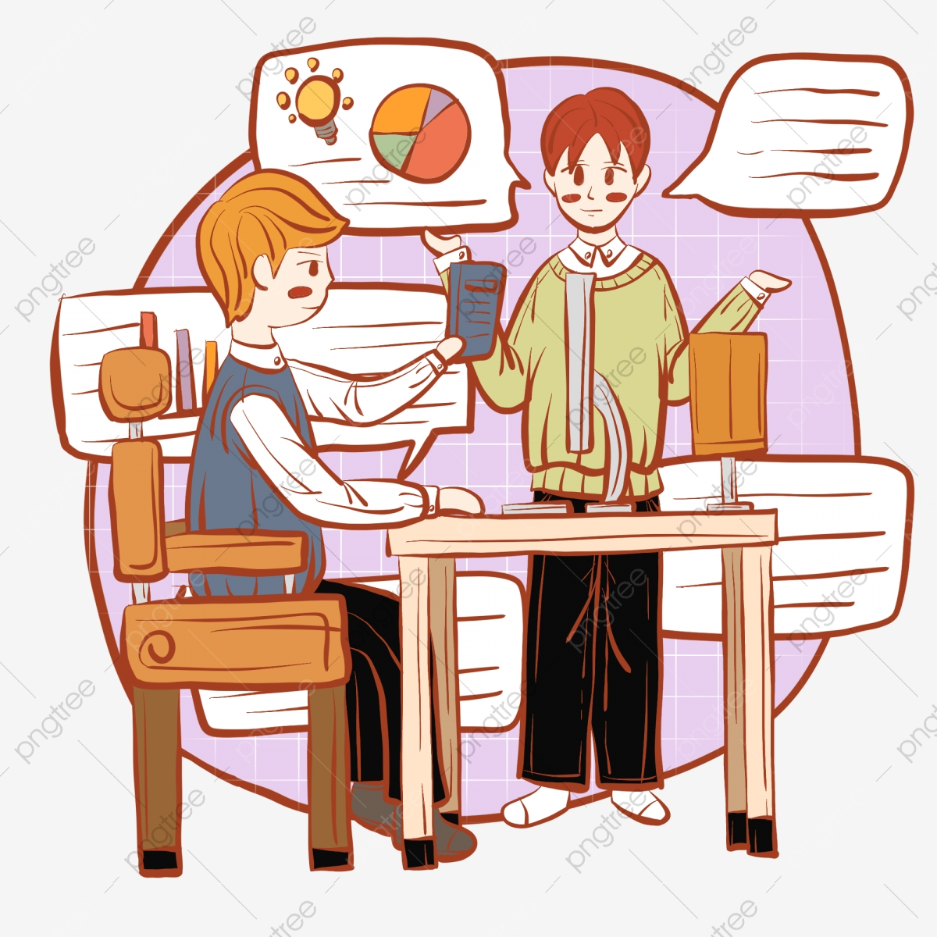

Slide 20
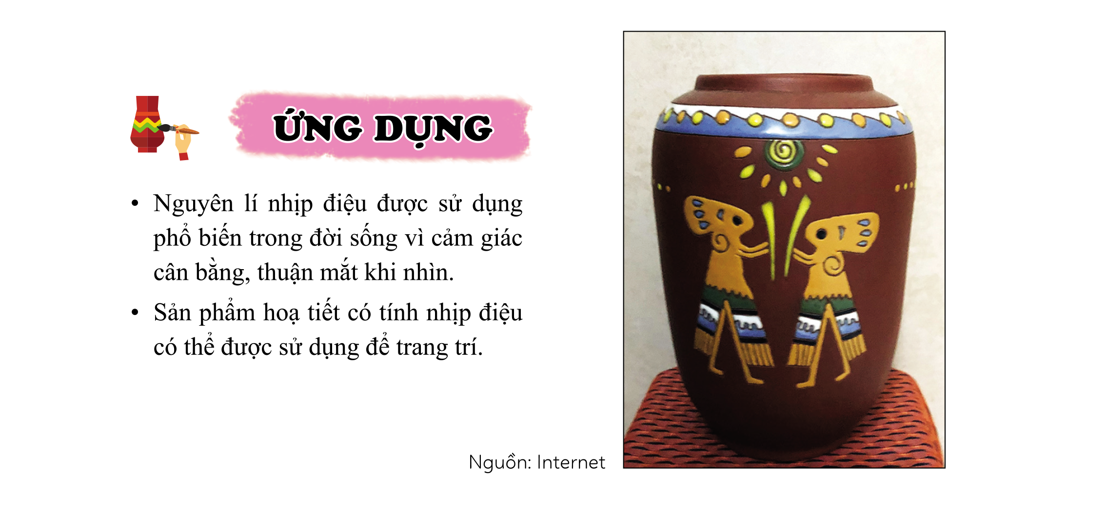

Slide 21

NGUYỄN TIẾN
Notes:
Learn More @ www.theteacherpoint.com
www.youtube.com/TheTeacher

Slide 22













CHÂN THÀNH CẢM ƠN

